Slide 1
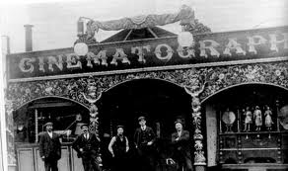
УКРАИНСКИЙ КИНЕМАТОГРАФ
Сделали:
Бурба Карина и
Пискун Мария

Slide 2

10 сентября Украина отмечает День украинского кино. Хоть на данном этапе развития Украины, киноиндустрия не имеет шикарных побед, да и вообще только начинает подниматься на ноги, ее киноидеалисты не опускают руки и пытаются все-таки не останавливаться и идти вперед.

Slide 3
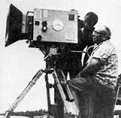
На сегодняшний день в Украине, к сожалению, нет студий, которые бы полностью отвечали стандартам Media City или хотя бы Cinema City (смотрит раздел "Кинематограф") и предоставляли услуги полного цикла. На данном этапе развития украинского кино, действуют несколько киностудий и организаций, которые, как минимум, имеют съемочные павильоны и ведут работу над созданием достойных условий для киносъемочного процесса.

Slide 4
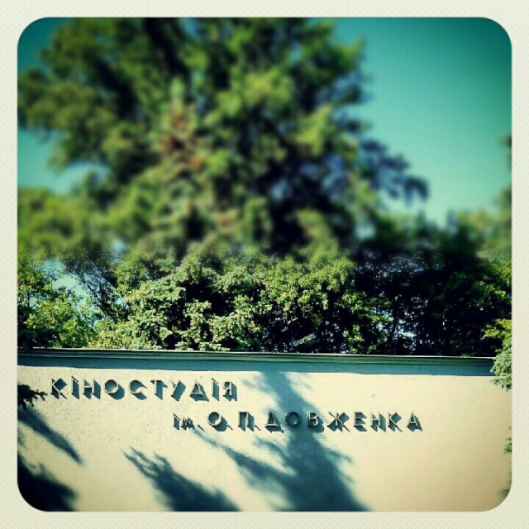
КИНОСТУДИЯ ИМ. А.П. ДОВЖЕНКО.
В первую очередь, следует остановиться на Киностудии им. А.П. Довженко, основанной в 1928 году. План строительства производственно-технической базы украинской кинематографии - киевской кинофабрики (будущей Национальной киностудии имени А.Довженко) - был утвержден в 1925 году. Строительство началось весной 1927 году по проекту архитектора художника В. Г. Н. Рикова. В октябре 1927 г. начались съемки первого фильма "Ванька и Мститель" (режиссер А. Лунин). Всего на киностудии имени Довженко было снято около 900 фильмов.

Slide 5
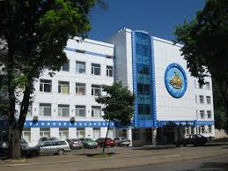
ОДЕССКАЯ КИНОСТУДИЯ
Одесская киностудия была основана в 1919 году. На киностудии было снято немало фильмов, которые стали классикой отечественного кинематографа: "весна на Зареченской улице" (1956), "ДъАртаньян и три мушкетера", "Десять негритенков", "Место встречи изменить нельзя". На киностудии работали Марлен Хуциев, Феликс Миронер, Василий Шукшин, Петр Тодоровский, Владимир Висоцький и многие другие.

Slide 6
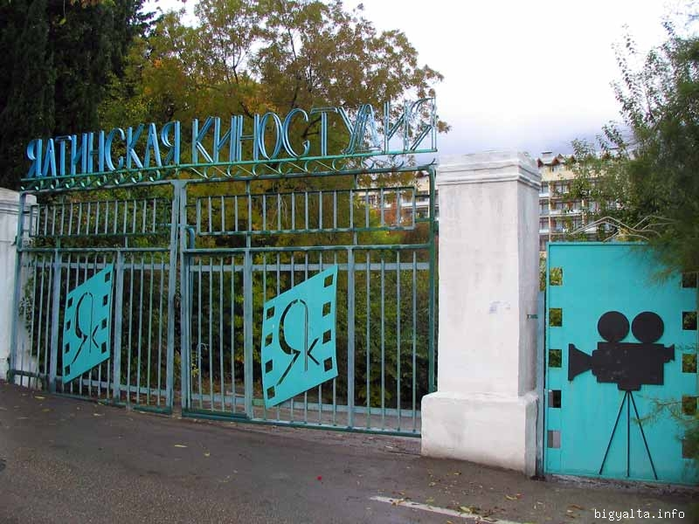
ЯЛТИНСКАЯ КИНОСТУДИЯ
Ялтинская киностудия была основана в 1919 году. Именно этой студии мы обязаны такими фильмами как "Дама с собачкой" (1960) " Человек-амфибия" (1961), "Солярис " (1972), "Человек с бульвара Капуцинов" (1987).

Slide 7
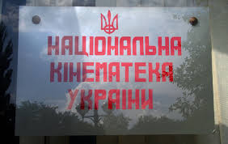
НАЦИОНАЛЬНАЯ КИНЕМАТИКА УКРАИНЫ (НКУ).
Национальная кинематика Украины (НКУ) в Киеву является наследницей "Киевнаучфильма" - самой большой в Европе специализированной студии неигрового кино. Более чем за полувековое существование студия выпустила в мир над пятисот фильмов - лауреатов международных и отечественных фестивалей. Сегодня НКУ предлагает своим клиентам услуги с видеокопированием фильмов, перевода с кинопленки (35 мм) на видео, перевода с кинопленки на цифровые носители, видеозвукомонтажные услуги.

Slide 8

УКРТЕЛЕФИЛЬМ
По мнению многих кинопроизводителей, наилучшей из студий, построенных во времена Союза и работающих доныне, есть Укртелефильм. Студия была построена для потребностей Гостелерадио, что обеспечило создание красивых условий для телевизионных съемок (комплекс и доныне принадлежит Держкоминформу, здесь также располагается телеканал "Культура"). Частично возможности Студии сохранились и к сегодняшнему дню.

Slide 9
Конец.

